Slide 1
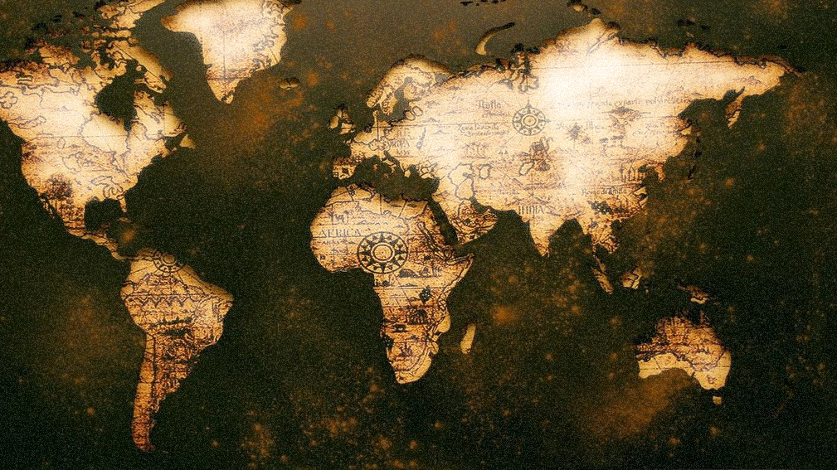
Geografie obyvatelstva a geodemografie
Cvičení 3.
Podzim 2021
Eva Kašparová

Slide 2
Harmonogram seminářů

Slide 3
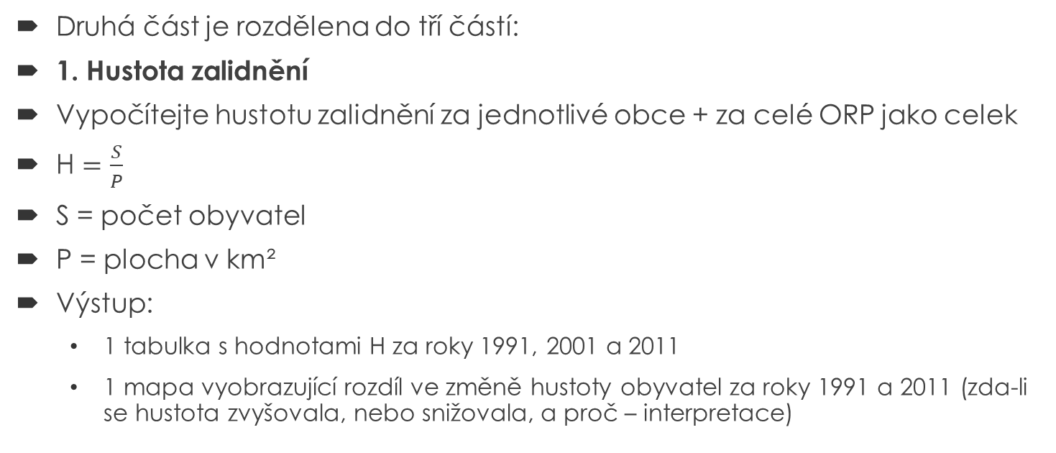
Zadání seminárky 2. část
Druhá část je rozdělena do tří částí:
1. Hustota zalidnění
Vypočítejte hustotu zalidnění za jednotlivé obce + za celé ORP jako celek
H $=\frac{S}{P}$
S = počet obyvatel
P = plocha v km²
Výstup:
  1 tabulka s hodnotami H za roky 1991, 2001 a 2011
  1 mapa vyobrazující rozdíl ve změně hustoty obyvatel za roky 1991 a 2011 (zda-li se hustota zvyšovala, nebo snižovala, a proč – interpretace)

Slide 4
Zadání seminárky 2. část
2. Koncentrace obyvatelstva – Lorenzova křivka
Taktéž za roky 1991, 2001 a 2011
Vytvoření 3 tabulek: Počet obyvatel (absolutně, relativně a relativně kumulované hodnoty) + rozloha (absolutně, relativně a relativně kumulované hodnoty)
Vycházejte z hodnot z předchozí části
Postup:
  1) Výpočet hustoty obyvatel pro jednotlivé obce
  2) Seřazení obcí dle hustoty obyvatel !
  3) Vypočítání relativní a relativních kumulovaných hodnot
  4) Vynesení relativních kumulovaných hodnot do bodového grafu (osa y rozloha, osa x PO) → liniový graf → proložení „ideální“ křivky (vložit obrazec)
  5) Název grafu, jednotlivých os, legendu

Slide 5
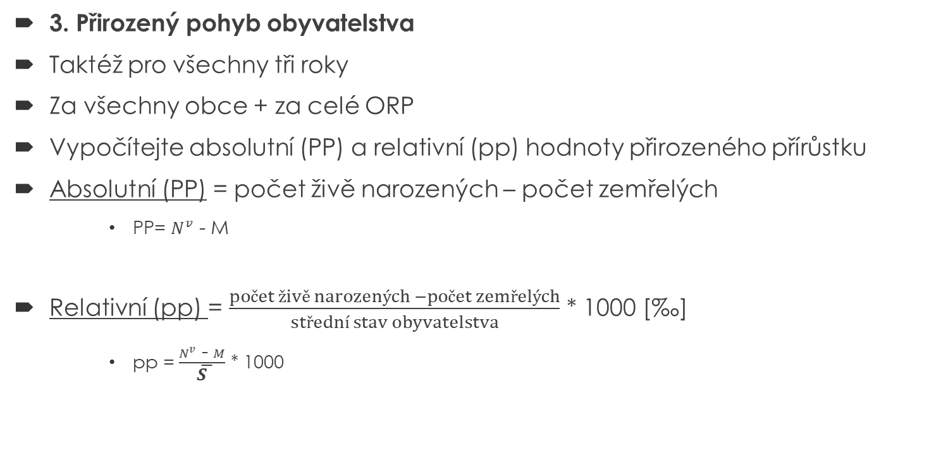
Zadání seminárky 2. část
3. Přirozený pohyb obyvatelstva
Taktéž pro všechny tři roky
Za všechny obce + za celé ORP
Vypočítejte absolutní (PP) a relativní (pp) hodnoty přirozeného přírůstku
Absolutní (PP) = počet živě narozených – počet zemřelých
    PP= $N^{v}$ - M
Relativní (pp) = $\frac{počet živě narozených −počet zemřelých}{střední stav obyvatelstva}$ * 1000 [‰]
    pp = $\frac{N^{v}\text{ − }M}{\text{S}\text{̅}}$ * 1000

Slide 6
Zadání seminárky 2. část
Střední stav obyvatelstva: k půlnoci z 30.6. na 1.7.
  Střed sledovaného období
  Demografické ukazatele
  Na 1000 obyvatel
Pro toto cvičení vypočítejte průměr z hodnot 1.1. a 31.12.
Znovu tři tabulky za každý rok (všechny obce + všechny vypočítané i najité ukazatele)
Zdroj dat

Slide 7
Zadání seminárky 2. část
K jednotlivým částem tohoto zadání ne moc dlouhý komentář popisující stávající stav, vysvětlení proč tomu tak je, možná prognóza do budoucna
Pokuste se poznatky propojit s informacemi získanými v první části seminárky (FG a SCE podmínky – jakým způsobem ovlivňuje koncentraci obyvatel a hustotu zalidnění)

Slide 8
Shrnutí
Do 16. 10. 2021 do 23:59 odevzdat 2. část seminární práce
Příští cvičení: 12.10.: pouze prezentace (3)
V případě jakýchkoliv dotazů mne neváhejte kontaktovat

Slide 9
Děkuji za pozornost

